Slide 1

소셜미디어의 로고 감지를 통한
맥주 브랜드별 노출도 파악
-일본불매운동 전후 비교-

Slide 2

목차#
문제 정의
연구 과정
데이터 정의
모델 정의
성능 평가
인사이트

Slide 3

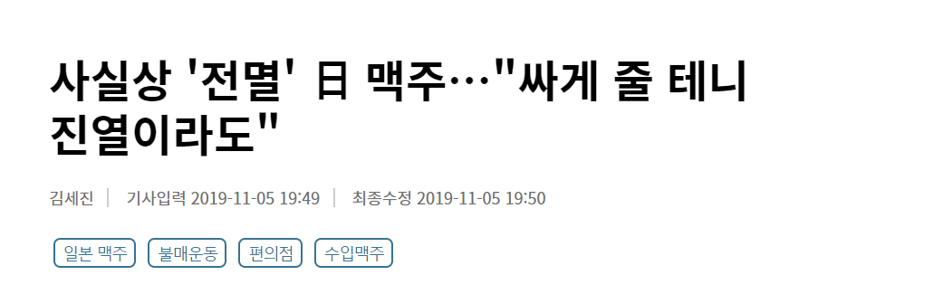

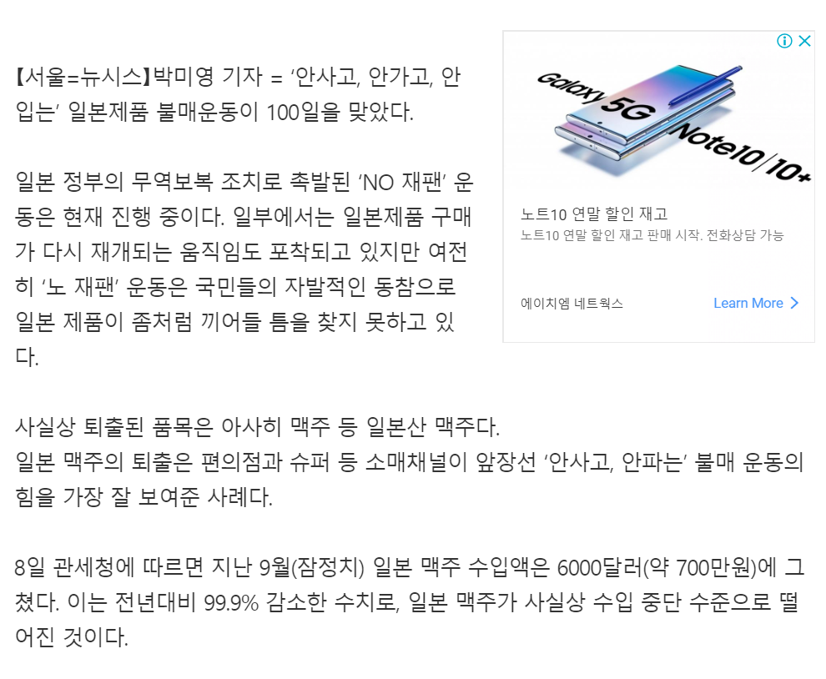
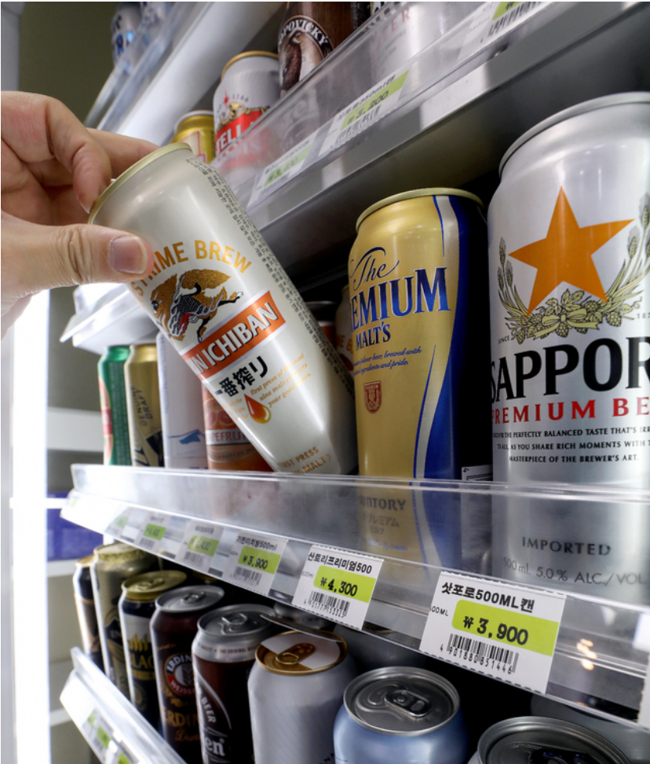
문제 정의
연구 과정
데이터 정의
모델 정의
학습
성능 평가
인사이트
01#
문제 정의
“일본 제품 불매운동 효과, SNS에서도 드러날까?”
2019년 7월부터 일본 불매운동이 시작되며 일본 제품의 판매가 급격하게 감소했고, 그 중 일본 맥주는 불매 운동의 영향을 가장 많이 받은 상품 중 하나이다.
또한, 맥주는 브랜드 로고 노출도가 높은 상품이면서, 온라인 상에 인증하는 젊은 세대의 특징을 가장 잘 담은 소비재이다.
이에 따라 SNS 상의 일본 맥주 브랜드의 노출도 역시 줄었을 것이라 판단하여, 불매운동을 기점으로 각 맥주 브랜드 노출의 변화 양상과 특징을 분석하고자 한다.

Slide 4
문제 정의
연구 과정
데이터 정의
모델 정의
학습
성능 평가
인사이트
02#
연구 과정
데이터
수집
라벨링
모델 설계
모델 학습
성능 평가

Slide 5



문제 정의
연구 과정
데이터 정의
모델 정의
학습
성능 평가
인사이트
03#
데이터 정의
날짜 기준
브랜드 선정 기준
수집 사이트
일본 무역 수출 규제에 대한 불매운동 시작일을 기준으로, 금년 3/4분기와 작년 동기를 비교하기 위한 데이터 수집
작년 4/4분기, 금년 3/4분기 소매점 상위 매출 브랜드¹ 및 일본 유명 브랜드를 합한 10개
학습 데이터 : 구글, 네이버 (약 6600장)
모델 정확도 검증용 데이터 : 인스타그램 (200장)
실제 테스트 데이터 : 페이스북 (약 4000장)
#맥주 #편맥 사용하여 수집
1) FIS 식품산업통계정보 POS소매점 매출액 기준

Slide 6


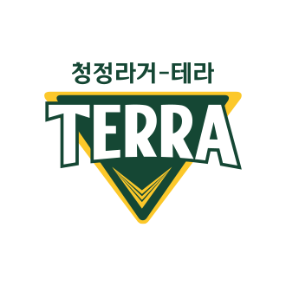


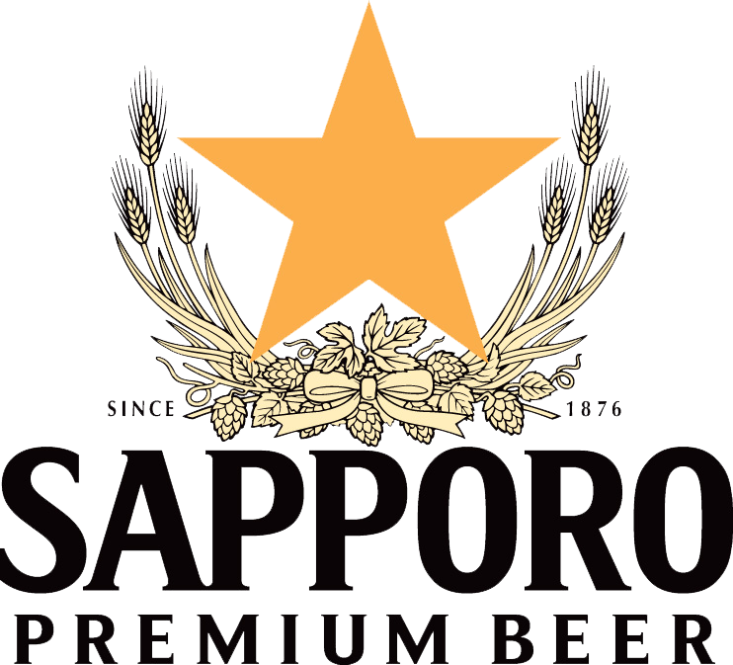
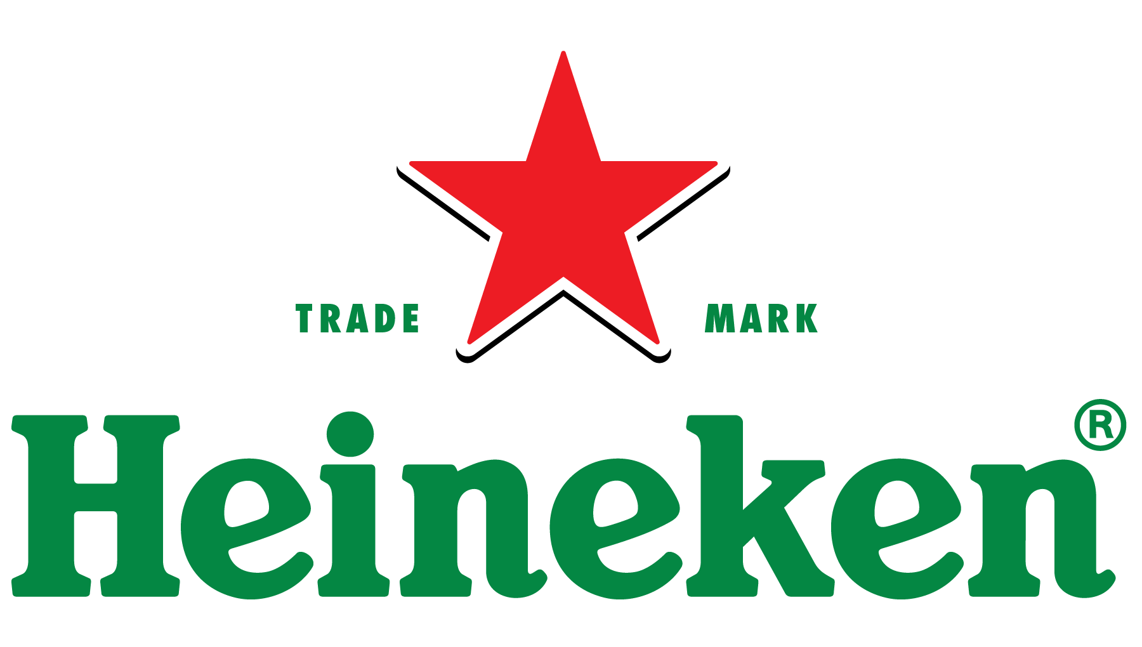


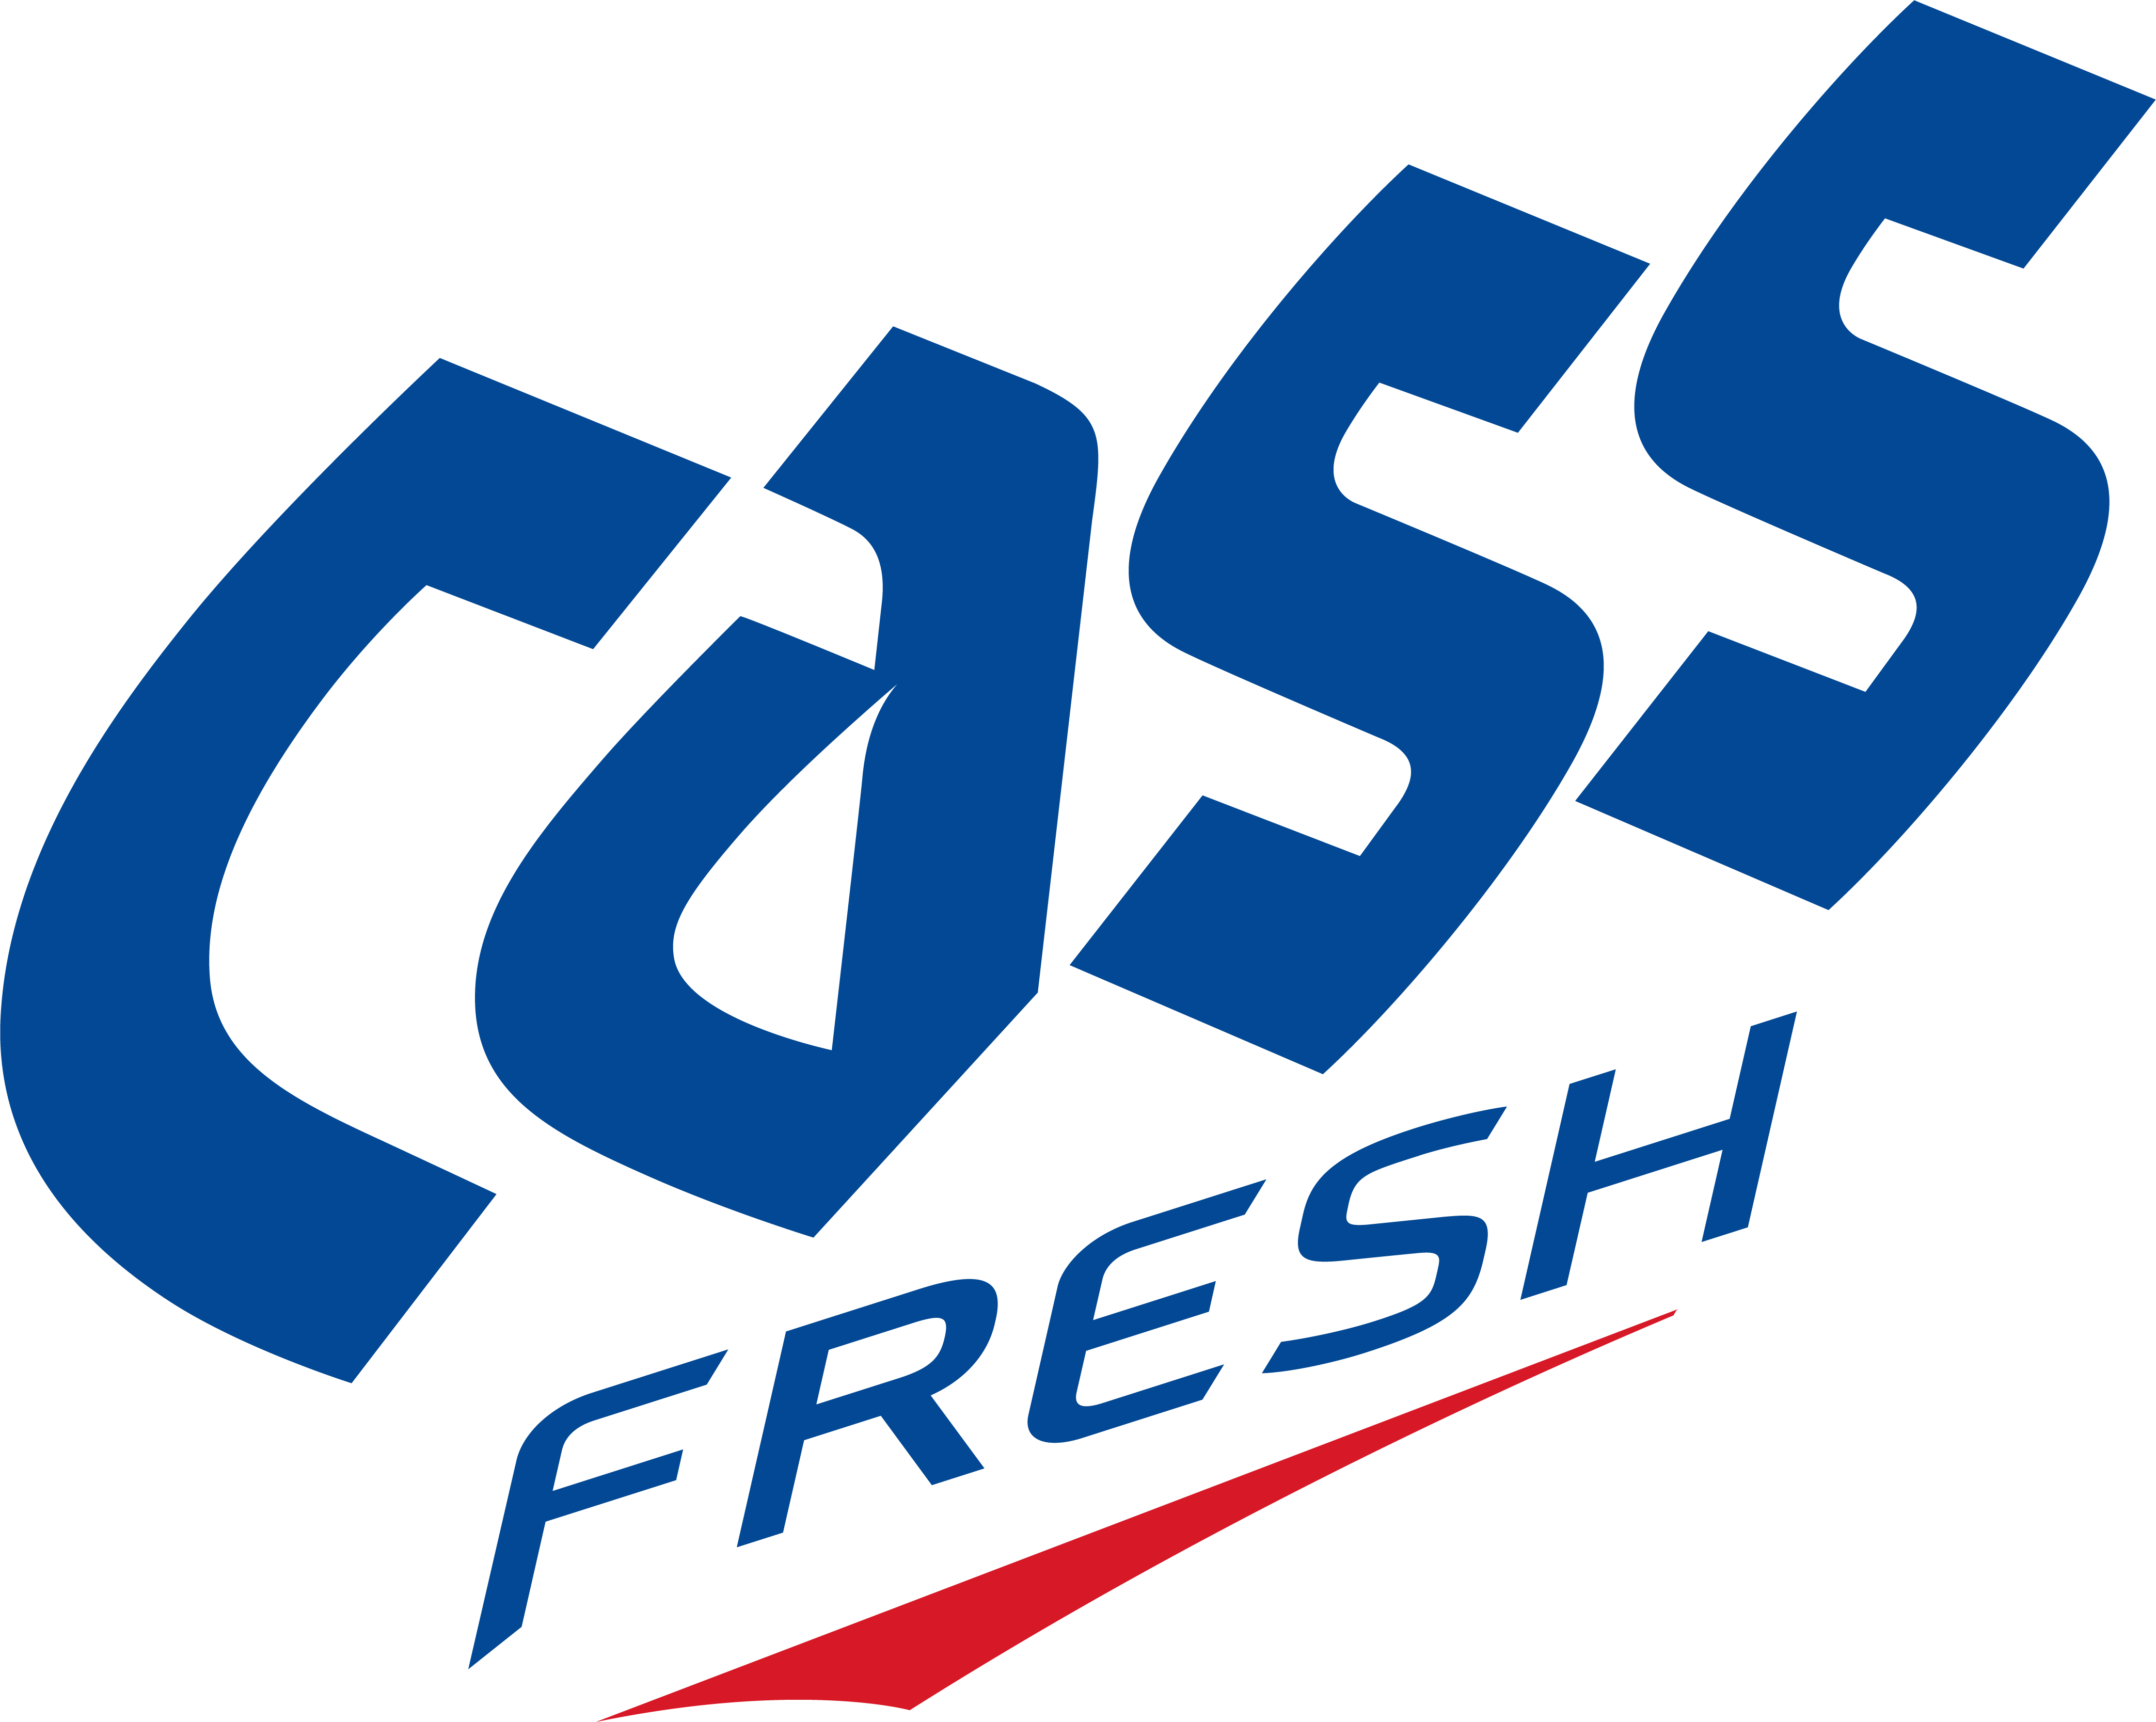
문제 정의
연구 과정
데이터 정의
모델 정의
학습
성능 평가
인사이트
03#
데이터 정의
날짜 기준
브랜드 선정 기준
수집 사이트
일본 무역 수출 규제에 대한 불매운동 시작일을 기준으로, 금년 3/4분기와 작년 동기를 비교하기 위한 데이터 수집
작년 4/4분기, 금년 3/4분기 소매점 상위 매출 브랜드¹ 및 일본 유명 브랜드를 합한 10개
학습 데이터 : 구글, 네이버 (약 6600장)
모델 정확도 검증용 데이터 : 인스타그램 (200장)
실제 테스트 데이터 : 페이스북 (약 4000장)
#맥주 #편맥 사용하여 수집
1) FIS 식품산업통계정보 POS소매점 매출액 기준

Slide 7
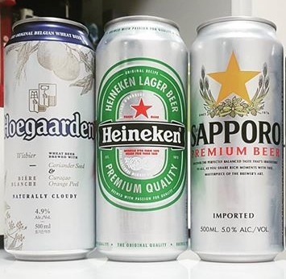
문제 정의
연구 과정
데이터 정의
모델 정의
학습
성능 평가
인사이트
03#
모델 정의
하이네켄
Classification
Localization
Object Detection
이미지에 class를 할당
Object가 이미지 안의 어느 위치에 있는지 위치 정보를 출력
주로 Bounding Box를 이용하여 출력
Classification + Localization
1 stage network: Anchor Box를 사용하여 전체 이미지에서 영역(region)에 대해 예측
2 stage network: Region Proposal을 사용하는 방식

Slide 8
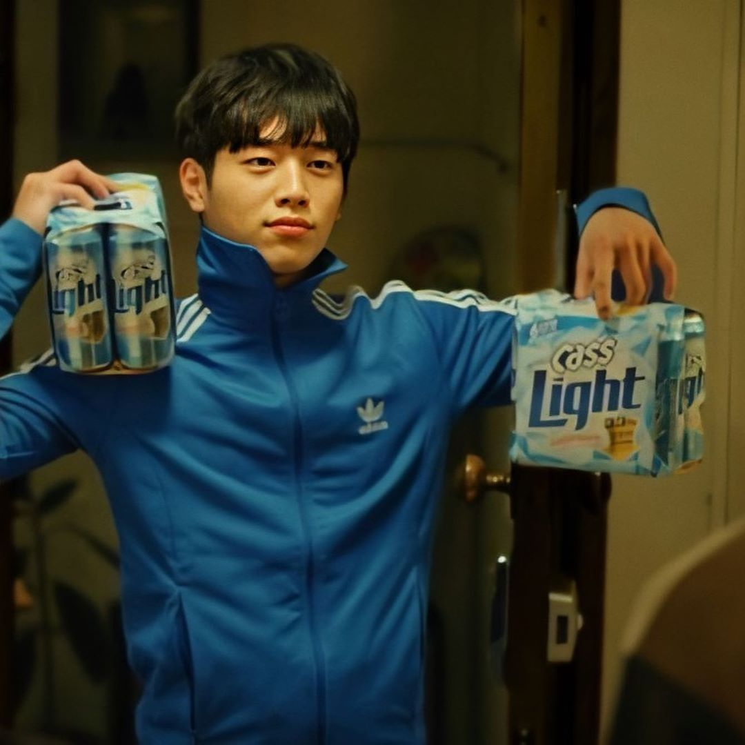
문제 정의
연구 과정
데이터 정의
모델 정의
학습
성능 평가
인사이트
03#
모델 정의 - YOLO
YOLO에서 Detection을 하는 방법 : anchor box를 이용
3
1
: 로고 detector (종횡 비 1:3)
2
: 사람 detector (종횡 비 5:2)
5
< Anchor Boxes : 찾을 객체 수와 일치>
→ 학습시킨 객체들의 box 모양을 기준으로 각 객체의 anchor box 비율을 정한다

Slide 9
문제 정의
연구 과정
데이터 정의
모델 정의
학습
성능 평가
인사이트
03#
모델 정의 - YOLO
YOLO에서 Detection을 하는 방법 : anchor box를 이용
3
1
: 로고 detector (종횡 비 1:3)
2
: 사람 detector (종횡 비 5:2)
5
< Anchor Boxes : 찾을 객체 수와 일치>
→ 학습시킨 객체들의 box 모양을 기준으로 각 객체의 anchor box 비율을 정한다

Slide 10
문제 정의
연구 과정
데이터 정의
모델 정의
학습
성능 평가
인사이트
03#
모델 정의 - YOLO
YOLO에서 Detection을 하는 방법 : anchor box를 이용
3
1
: 로고 detector (종횡 비 1:3)
2
: 사람 detector (종횡 비 5:2)
5
< Anchor Boxes : 찾을 객체 수와 일치>
→ 학습시킨 객체들의 box 모양을 기준으로 각 객체의 anchor box 비율을 정한다

Slide 11
문제 정의
연구 과정
데이터 정의
모델 정의
학습
성능 평가
인사이트
03#
모델 정의 - YOLO
YOLO에서 Detection을 하는 방법 : anchor box를 이용
3
1
: 로고 detector (종횡 비 1:3)
2
: 사람 detector (종횡 비 5:2)
5
< Anchor Boxes : 찾을 객체 수와 일치>
→ 학습시킨 객체들의 box 모양을 기준으로 각 객체의 anchor box 비율을 정한다

Slide 12
문제 정의
연구 과정
데이터 정의
모델 정의
학습
성능 평가
인사이트
03#
모델 정의 - YOLO
YOLO에서 Detection을 하는 방법 : anchor box를 이용
3
1
: 로고 detector (종횡 비 1:3)
2
: 사람 detector (종횡 비 5:2)
5
< Anchor Boxes : 찾을 객체 수와 일치>
→ 학습시킨 객체들의 box 모양을 기준으로 각 객체의 anchor box 비율을 정한다

Slide 13
문제 정의
연구 과정
데이터 정의
모델 정의
학습
성능 평가
인사이트
03#
모델 정의 - YOLO
YOLO에서 Detection을 하는 방법 : anchor box를 이용
3
1
: 로고 detector (종횡 비 1:3)
2
: 사람 detector (종횡 비 5:2)
5
< Anchor Boxes : 찾을 객체 수와 일치>
→ 학습시킨 객체들의 box 모양을 기준으로 각 객체의 anchor box 비율을 정한다

Slide 14
문제 정의
연구 과정
데이터 정의
모델 정의
학습
성능 평가
인사이트
03#
모델 정의 - YOLO
중복된 Bounding Box를 제거하는 방법 : Non Max Suppression
하나의 객체 당 여러 개의 경계박스들이 중복되는 경우, 최대값을 갖는 하나만 남기고 나머지는 지운다.
0.6
0.7
0.9
0.8
Confidence score
0.9
0.3
0.8
0.4
0.8
0.6
0.6
0.5
Confidence score
각 box마다 객체가 있을 확률(confidence score)을 출력

Slide 15
문제 정의
연구 과정
데이터 정의
모델 정의
학습
성능 평가
인사이트
03#
모델 정의 - YOLO
중복된 Bounding Box를 제거하는 방법 : Non Max Suppression
하나의 객체 당 여러 개의 경계박스들이 중복되는 경우, 최대값을 갖는 하나만 남기고 나머지는 지운다.
0.6
0.7
0.9
0.8
0.9
하나의 객체당
하나의 box만
0.8
0.3
0.4
0.8
0.6
0.6
0.5
각 box마다 객체가 있을 확률(confidence score)을 출력

Slide 16
문제 정의
연구 과정
데이터 정의
모델 정의
학습
성능 평가
인사이트
03#
모델 정의 - YOLO
중복된 Bounding Box를 제거하는 방법 : Non Max Suppression
하나의 객체 당 여러 개의 경계박스들이 중복되는 경우, 최대값을 갖는 하나만 남기고 나머지는 지운다.
0.6
0.7
0.9
0.8
0.9
0.9
하나의 객체당
하나의 box만
0.9
0.8
0.3
0.4
0.8
0.8
0.6
0.6
0.5
각 box마다 객체가 있을 확률(confidence score)을 출력

Slide 17
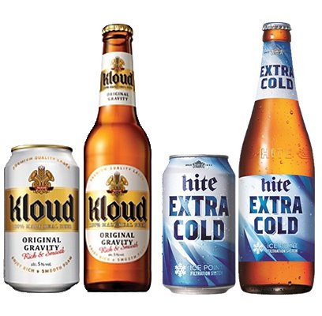
문제 정의
연구 과정
데이터 정의
모델 정의
학습
성능 평가
인사이트
03#
모델 정의 – Mask R - CNN
Bottle
Bottle
can
can
can
bottle
can
bottle
can1
bottle1
can2
bottle2
Semantic Segmentation
Object
Detection
Instance Segmentation
이미지를 pixel 단위로 분할한 뒤, 같은 class인 object들은 같은 색 으로 표시
즉, 이미지 내의 물체들을 의미 있는 단위로 분할해내는 것
각 객체의 Bounding Box를 구한다.
구한 Bounding Box에 대해서 class를 할당한다.
같은 class내의 개별 객체들을 구별한다.
의미 단위로 분할된 픽셀을 서로 다른 객체로 분할하면 된다.

Slide 18

문제 정의
연구 과정
데이터 정의
모델 정의
학습
성능 평가
인사이트
03#
모델 정의 - 비교
YOLO v3
MASK R - CNN
한 이미지에서 여러 사물들을 효과적으로 탐지할 수 있다.
이미지 전체로부터 학습을 하기 때문에 Background Error(배경을 물체로 인식)가 적다.
1 stage로 처리해 속도가 빠르기 때문에 동영상 객체인식에서 유용하다.
세밀한이미지의 경계를 알 수 있다.
정확도가 높다.
겹쳐진 사물의 구분이 어렵다. (Anchor box의 중심점이 겹치는 경우)
2 stage로 처리해 YOLO에 비해 속도가 느리다.
트레이닝 시 세밀한 경계값을 넣어줘야 한다.

Slide 19
문제 정의
연구 과정
데이터 정의
모델 정의
학습
성능 평가
인사이트
03#
모델 정의
맥주
맥주
맥주
맥주1
맥주2
맥주3
Classification
(CNN)
Object Localization
Semantic Segmentation
Instance Segmentation
이미지에 class를 할당
Object가 이미지 안의 어느 위치에 있는지 위치 정보를 출력
주로 Bounding box를 이용하여 출력
이미지를 pixel 단위로 분할한 뒤, 같은 class인 object들은 같은 색으로 표시
semantic segmentation에서 한발 더 나아가서, 같은 class이더라도 서로 다른 색을 주어 구분

Slide 20
문제 정의
연구 과정
데이터 정의
모델 정의
학습
성능 평가
인사이트
03#
모델 정의
맥주
맥주
맥주
맥주1
맥주2
맥주3
CNN
Classification
(CNN)
Object Localization
Semantic Segmentation
Instance Segmentation
이미지에 class를 할당
Object가 이미지 안의 어느 위치에 있는지 위치 정보를 출력
주로 Bounding box를 이용하여 출력
이미지를 pixel 단위로 분할한 뒤, 같은 class인 object들은 같은 색으로 표시
semantic segmentation에서 한발 더 나아가서, 같은 class이더라도 서로 다른 색을 주어 구분

Slide 21
문제 정의
연구 과정
데이터 정의
모델 정의
학습
성능 평가
인사이트
03#
모델 정의
맥주
맥주
맥주
맥주1
맥주2
맥주3
Object Detection
1. YOLO
Classification
(CNN)
Object Localization
Semantic Segmentation
Instance Segmentation
이미지에 class를 할당
Object가 이미지 안의 어느 위치에 있는지 위치 정보를 출력
주로 Bounding box를 이용하여 출력
이미지를 pixel 단위로 분할한 뒤, 같은 class인 object들은 같은 색으로 표시
semantic segmentation에서 한발 더 나아가서, 같은 class이더라도 서로 다른 색을 주어 구분

Slide 22
문제 정의
연구 과정
데이터 정의
모델 정의
학습
성능 평가
인사이트
03#
모델 정의
맥주
맥주
맥주
맥주1
맥주2
맥주3
Object Detection
2. MASK R - CNN
Classification
(CNN)
Object Localization
Semantic Segmentation
Instance Segmentation
이미지에 class를 할당
Object가 이미지 안의 어느 위치에 있는지 위치 정보를 출력
주로 Bounding box를 이용하여 출력
이미지를 pixel 단위로 분할한 뒤, 같은 class인 object들은 같은 색으로 표시
semantic segmentation에서 한발 더 나아가서, 같은 class이더라도 서로 다른 색을 주어 구분

Slide 23
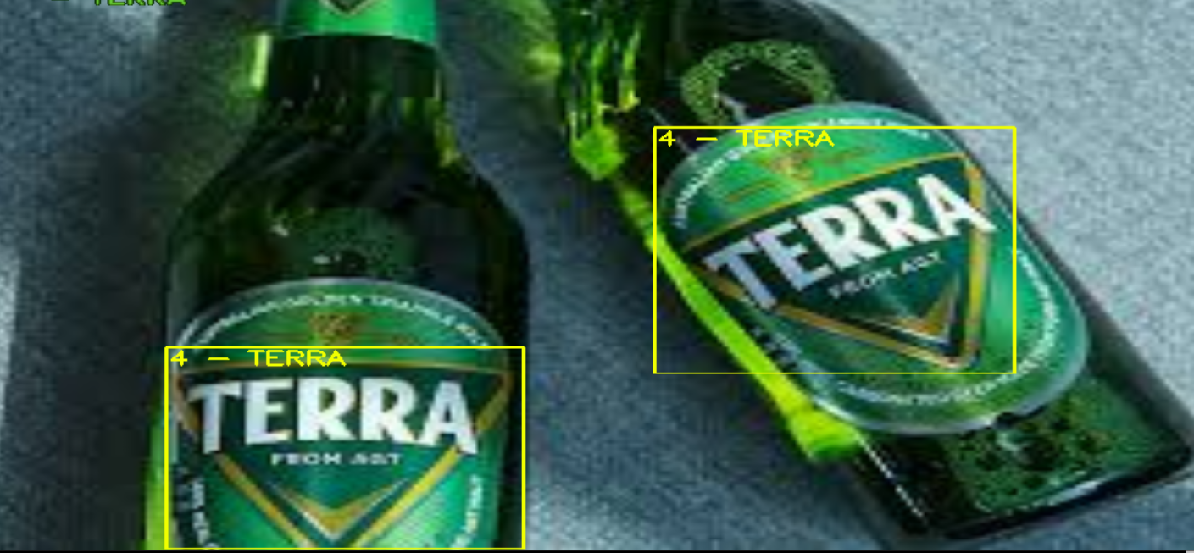
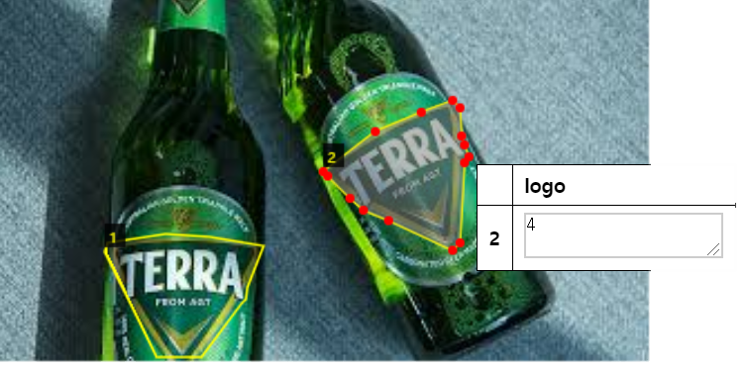
문제 정의
연구 과정
데이터 정의
모델 정의
학습
성능 평가
인사이트
04#
학습 과정 - 라벨링
YOLO
MASK R – CNN
(X,Y)
너비
높이
각 이미지에 대한 .txt 파일 생성, box 형태로 마킹.
Label, x, y, width, height 4 0.332031 0.818056 0.220313 0.358333 4 0.632813 0.467361 0.221875 0.437500
각 이미지에 대한 .json 파일 생성, polygon 형태로 마킹.
google_terra5.jpg14476“ : {"filename": "google_terra5.jpg“, "size": 14476, "regions": [{"shape_attributes": {"name": "polygon", "all_points_x": [169, 227, 227, 172, 168], "all_points_y": [72, 44, 111, 91, 79]}, "region_attributes": {"logo": "4"}}, {"shape_attributes": {"name": "polygon", "all_points_x": [64, 138, 138, 129, 110, 92, 65], "all_points_y": [109, 107, 117, 135, 161, 161, 112]}, region_attributes": {"logo": "4"}}], "file_attributes": {}}

Slide 24
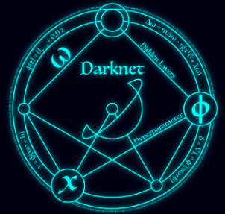

문제 정의
연구 과정
데이터 정의
모델 정의
학습
성능 평가
인사이트
04#
학습 과정 - Tool
Darknet
Colab
C 언어로 작성된 물체 인식 오픈 소스 신경망
YOLO 알고리즘 소스코드가 들어있는 프로젝트를 “Darknet”이라고 부른다.
리눅스 명령어를 사용해야 한다.
YOLOv3를 사용하기 위해 Darknet을 사용했다.
원래 YOLOv3는 한번에 한 이미지만 예측 가능하지만, 여러 이미지를 한꺼번에 예측할 수 있는 패키지 “VG_AlexeyAB_darknet”을 사용했다.
클라우드 기반의 google의 무료 Jupyter 노트북 개발 환경이며, GPU를 빌려 쓸 수 있다.
여러 명이 동시에 수정할 수 있고, 언제 어디서든 접속 가능하지만, 최대 세션 유지시간은 12시간이다.
Google Drive와 연동하여 데이터를 보관할 수 있다.
GPU 의 한계와 각종 프로그램 설치의 어려움으로 COLAB 사용했다.

Slide 25
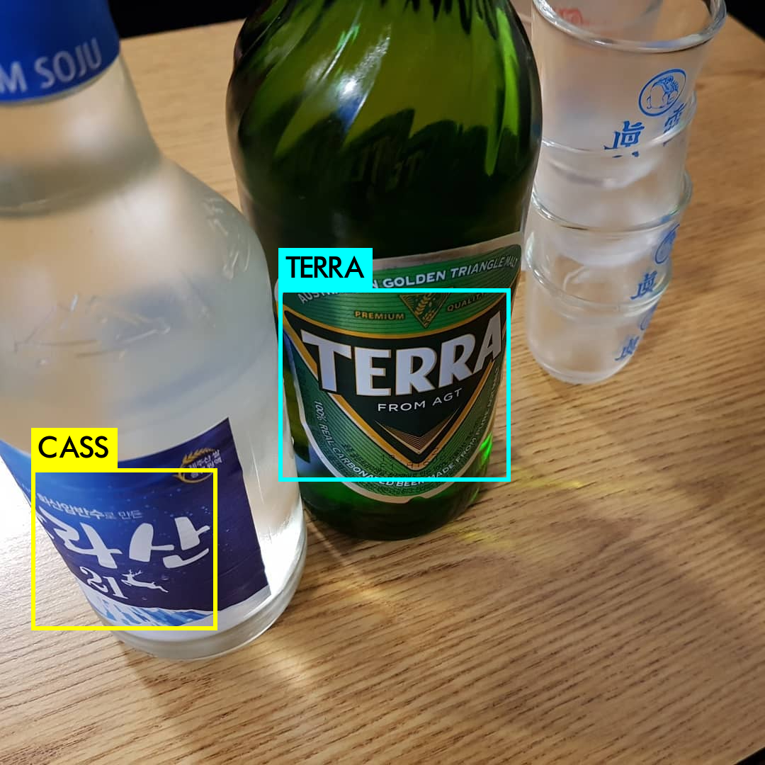
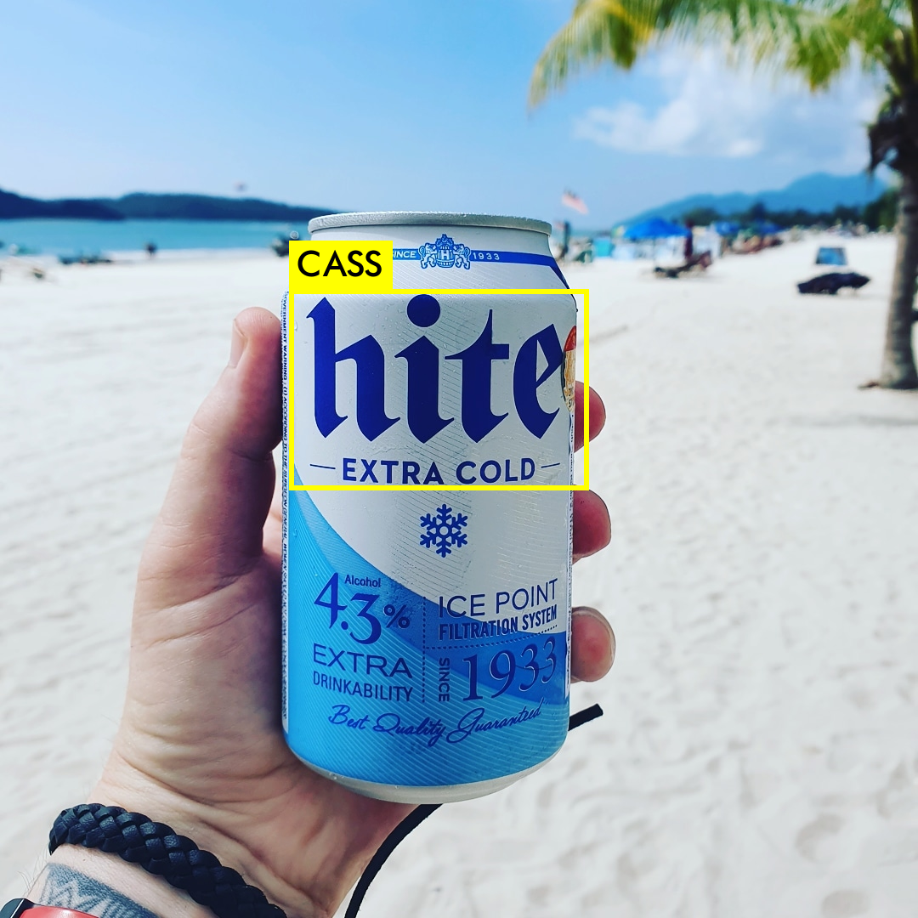
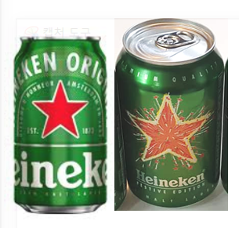
문제 정의
연구 과정
데이터 정의
모델 정의
학습
성능 평가
인사이트
05#
성능 평가 - YOLO
1. 정확도
카스: 다른 글자를 cass로 인식함
cass light와 cass fresh를 같은 라벨로 지정하여 cass라는 로고를 학습하지 못했기 때문으로 보임
하이트: extra cold만 구분함
extra cold까지 포함한 마킹을 했기 때문으로 보임
Recall: 사진에 존재하는 로고를 빠트리지 않고 검출해낸 비율
Precision: 검출된 결과가 얼마나 정확한 지에 대한 비율
하이네켄: 다양한 로고 디자인
스페셜 에디션 등 로고 디자인의 변화가 있는 경우를 학습하지 못함
카스, 하이네켄, 하이트: 테스트 이미지에 존재하는 로고들은
많이 못 찾아냈지만, 결과값으로 찾아낸 로고는 거의 맞음
1) 인스타그램 데이터(200개) 사용

Slide 26
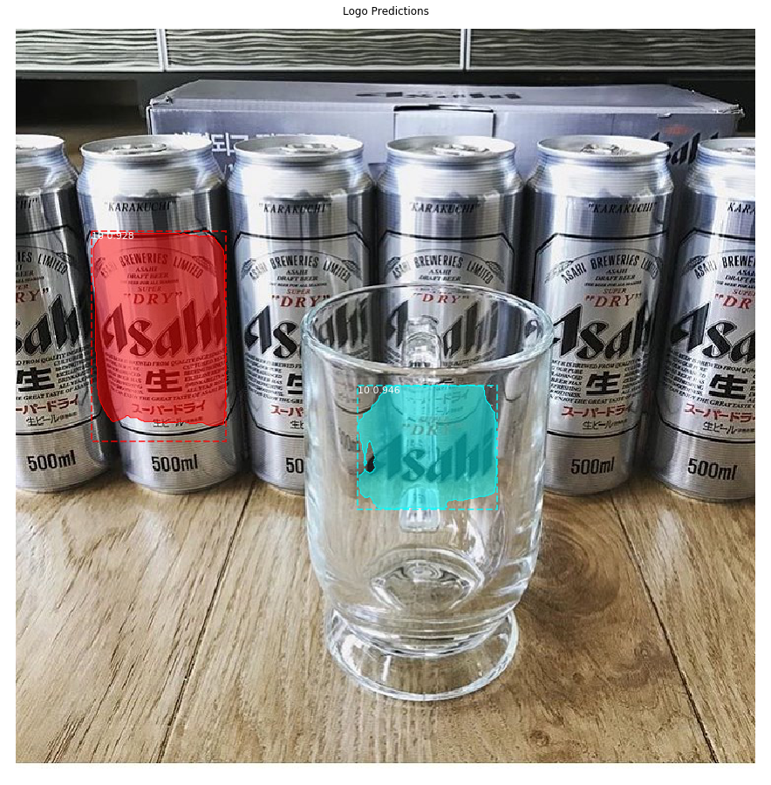
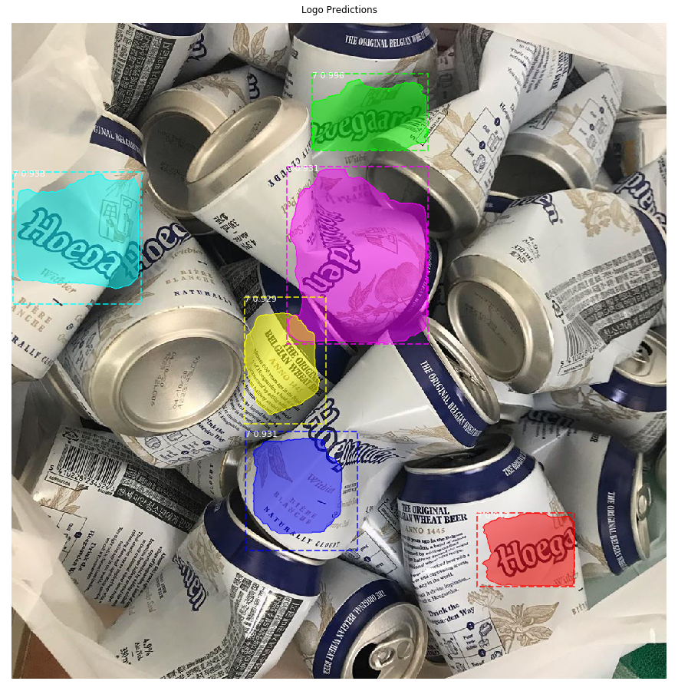
문제 정의
연구 과정
데이터 정의
모델 정의
학습
성능 평가
인사이트
05#
성능 평가 - MASK R CNN
1. 정확도
아사히: 인식률 자체가 매우 낮아 재현률이 떨어짐
모델이 스스로 생각한 확신도가 90% 이상일 경우에만 결과로 도출해내기 때문인 것으로 보임
호가든: 여러가지 모양에서도 상대적으로 인식이 잘 되는 편
Recall: 사진에 존재하는 로고를 빠트리지 않고 검출해낸 비율
Precision: 검출된 결과가 얼마나 정확한 지에 대한 비율
학습 데이터와 테스트 이미지가 비슷한 경우가 많았기 때문으로 보임
아사히, 버드와이저, 카스, 하이네켄, 하이트: 테스트 이미지에 존재하는 로고들은 많이 못 찾아냈지만, 결과값으로 찾아낸 로고는 거의 맞음
1) 인스타그램 데이터(200개) 사용

Slide 27
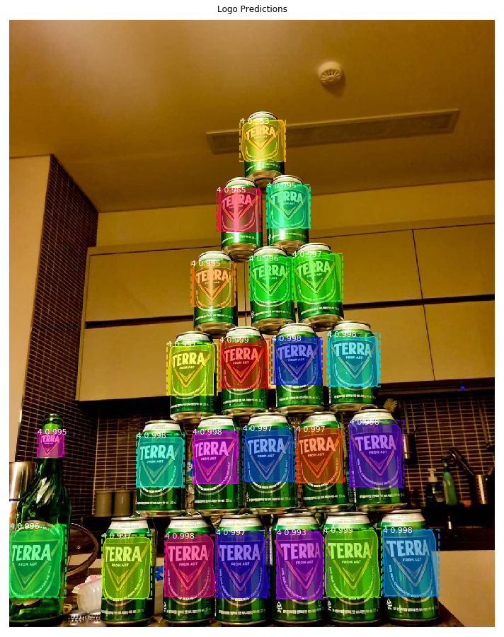
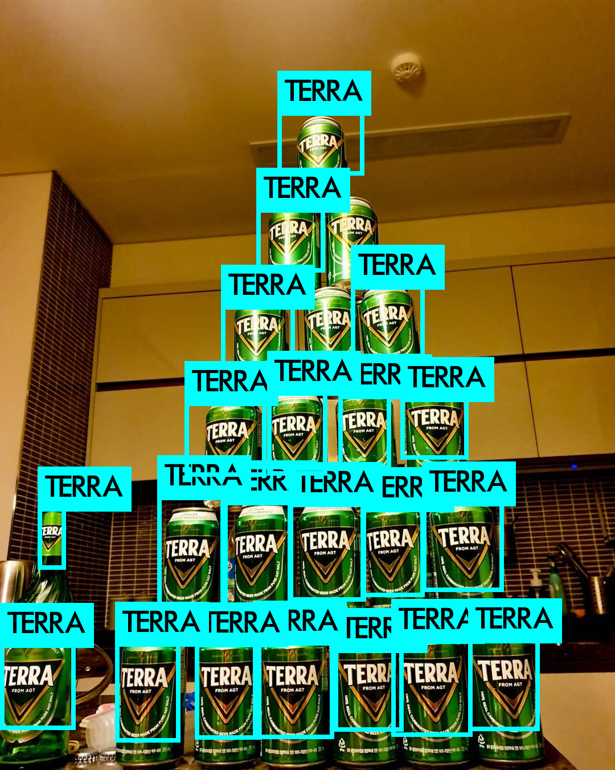
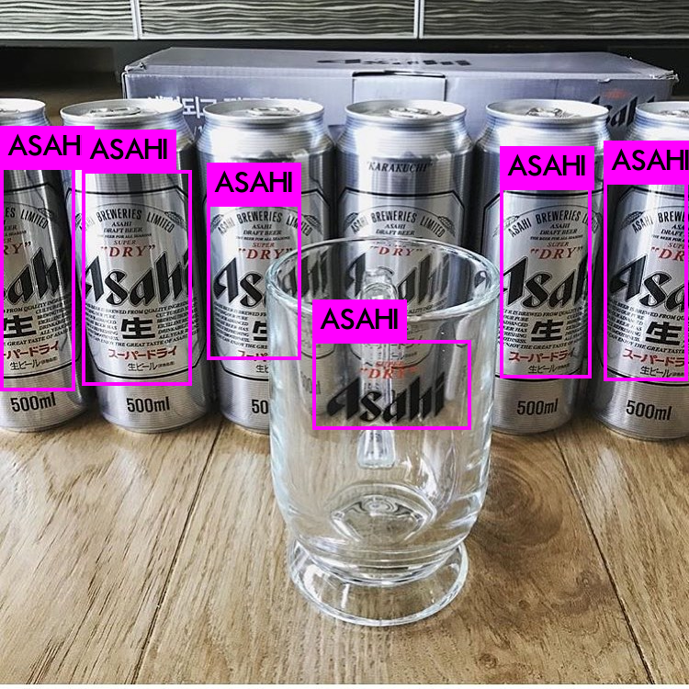
문제 정의
연구 과정
데이터 정의
모델 정의
학습
성능 평가
인사이트
05#
성능 평가 - MASK R CNN
Mask R-CNN
1. 정확도
YOLO
f1-score(f1값): recall(재현률) 값과 precision(정밀도) 값을 조화평균한 것
YOLO의 정확도가 전반적으로 더 우수함
→ 이후의 페이스북 로고 노출도 분석에서는 YOLO를 사용함
1) 인스타그램 데이터(200개) 사용

Slide 28
문제 정의
연구 과정
데이터 정의
모델 정의
학습
성능 평가
인사이트
05#
성능 평가
2. 속도: 초 당 처리 이미지 개수(GPU 기준)
YOLO: 사진 한 장당 0.019초
MASK R – CNN: 사진 한 장당 약 0.4초
3. 예측 확신 정도
YOLO는 학습 횟수가 증가 할수록 모델의 예측 확신 정도와 실제 정확도가 일치하므로, 충분히 신뢰할만한 지표가 됨
MASK R – CNN은 모델이 예측한 정확도는 매우 높았으나, 실제로는 정확도가 매우 낮았음

Slide 29
문제 정의
연구 과정
데이터 정의
모델 정의
학습
성능 평가
인사이트
05#
성능 평가
2. 속도: 초 당 처리 이미지 개수(GPU 기준)
YOLO: 사진 한 장당 0.019초
MASK R – CNN: 사진 한 장당 약 0.4초
3. 예측 확신 정도
YOLO는 학습 횟수가 증가 할수록 모델의 예측 확신 정도와 실제 정확도가 일치하므로, 충분히 신뢰할만한 지표가 됨
MASK R – CNN은 모델이 예측한 정확도는 매우 높았으나, 실제로는 정확도가 매우 낮았음

Slide 30
문제 정의
연구 과정
데이터 정의
모델 정의
학습
성능 평가
인사이트
05#
성능 평가
2. 속도: 초 당 처리 이미지 개수(GPU 기준)
YOLO: 사진 한 장당 0.019초
MASK R – CNN: 사진 한 장당 약 0.4초
3. 예측 확신 정도
YOLO는 학습 횟수가 증가 할수록 모델의 예측 확신 정도와 실제 정확도가 일치하므로, 충분히 신뢰할만한 지표가 됨
MASK R – CNN은 모델이 예측한 정확도는 매우 높았으나, 실제로는 정확도가 매우 낮았음

Slide 31
문제 정의
연구 과정
데이터 정의
모델 정의
학습
성능 평가
인사이트
06#
인사이트
Facebook 데이터 분석
YOLOv3로 약 4000장의 페이스북 데이터에 대한 로고 디텍팅 수행
월별 노출도 그래프
각 브랜드의 페이스북 노출도
(단위:개)
불매운동 전, 일본맥주와 국내맥주의 변화 양상은 비슷하다.
불매운동 후, 일본맥주의 노출도는 하락한 반면 국내맥주는 상승하였다.
2019년 9월에는 불매운동이 잠잠해지면서 국내맥주와 수입맥주의 노출도가 반전되었다.
브랜드 별로 비교했을 때, 카스와 테라의 노출도가 급격하게 상승하였다.

Slide 32


문제 정의
연구 과정
데이터 정의
모델 정의
학습
성능 평가
인사이트
06#
인사이트 - 향후 과제
< 앙상블 알고리즘 개요 >
Input image
YOLO
Mask R CNN
Detecting
Rects
Detecting
Rects
LOOP
Mask R CNN의 Rects가 존재?
NO
LOOP중지
YES
학습 데이터 정제
알고리즘 개선
모든 YOLO의 Rect와의 IoU계산
가장 높은 IoU를 가진 YOLO Rect선택
카스, 하이트의 로고만 학습시켜 모델의 정확도 높이기
너무 어두운 사진은 detecting 시작 전에 자동으로 밝기 조절
맥주 캔을 먼저 인식 후, 로고 탐지 방식
YOLO와 Mask R - CNN을 합한 앙상블 모델
영상 탐지
NO
IOU가 0.5보다 큰가?
브랜드 선택
Rect 제거
YES
동일한 브랜드로
분류했는가?
NO
YES
두 모델 중 정확도(%)가 높은 브랜드로 선택
해당브랜드로 선택
두가지 Rect 제거

Slide 33
감사합니다
윤서진 김태현 권휘국 천희우 김하연 허우진

